Slide 1
Destilacija

Slide 2
Destilacija je operacija razdvajanja tečnih smješa na osnovu razlike isparljivosti njihovih komšponenata.
Po završetku destilacije dobija se:
DESTILAT sa povećanom koncentracijom lakše isparljive komponente i
OSTATAK- u kome je koncentracija lakše ispaljive komponente smanjena tj. manja nego u početnoj smješi.

Slide 3
Tipovi tečnih smješa:
Smješe tečnosti koje se ne miješaju; P=pA+pB
Smješe tečnosti koje se djelimično miješaju;
Smješe tečnosti koje se miješaju u svim odnosima.

Slide 4
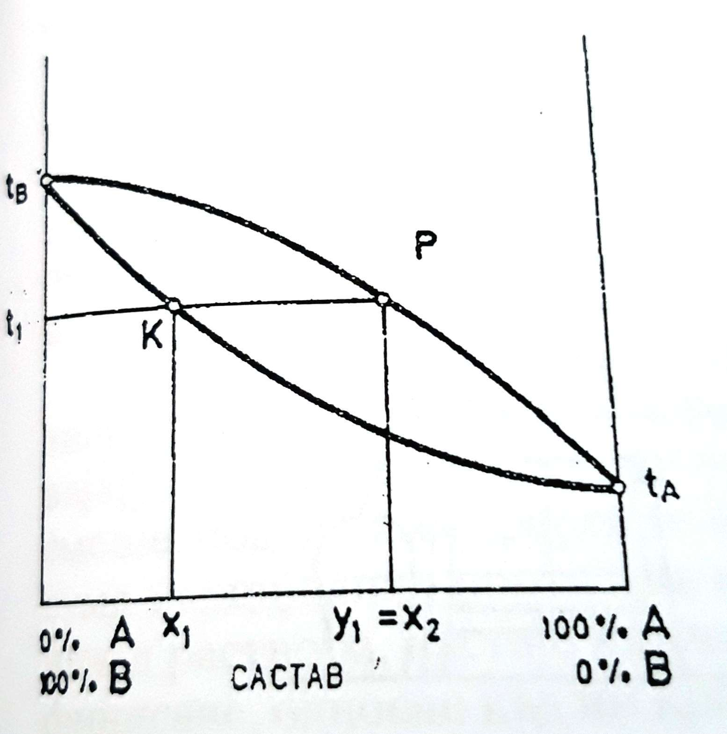
Fazni dijagram
Pokazuje sastave binarne smješe
A i B u tečnosti i pari pri ključanju.
Komponenta A ključa na t, tA,
a komponenta B na t, tB.
tB>tA što znači da je komponenta A
lakše isparljiva. Na x osi date su
komponenta A i B, a na y osi
temperatura ključanja tA i tB.
Dijagram je predstavljen sa dvije krive koje se spajaju u krajnjim tačkama tA i tB.
Donja kriva-kriva tečne faze, gornja kriva-kriva parne faze.

Slide 5
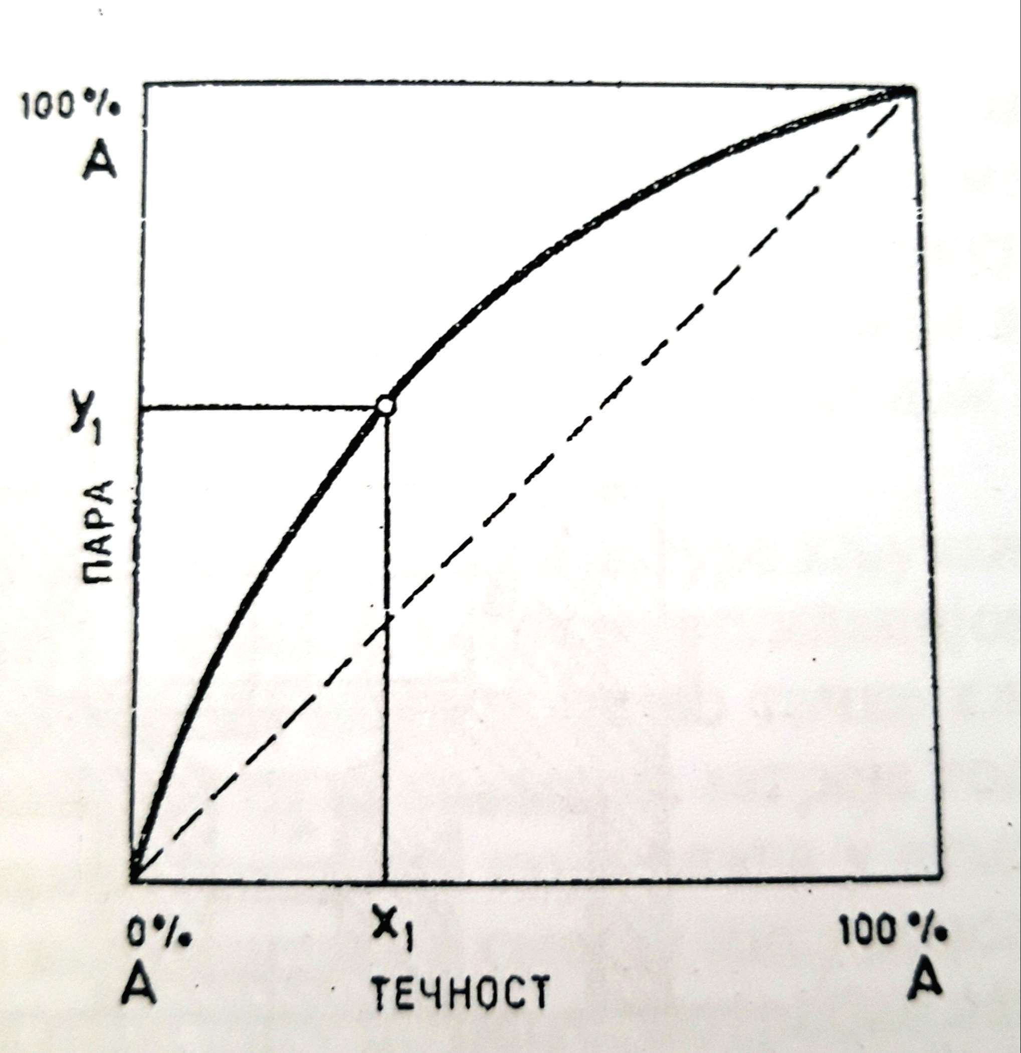
Ravnotežni dijagram
Na osnovu faznog konstruiše se ravnotežni
dijagram.
Pod ravnotežnim dijagramom podrazumijeva
se kriva koja pokazuje ravnotežna
koncentracija parne faze (y) u zavisnosti
od tečne faze (x).
I jedna i druga koncentracija se odnose na
lakše isparljivu komponentu.
Na apscisu se nanosi koncentracija u
tečnoj fazi, a na ordinatu koncentracija
u parnoj fazi.

